Slide 1
Project Arduino – 3
Nama : Zulfikar Bella Ali NIM : 2003332007 Kelas : TT3A

Slide 2
Latar Belakang
Pada kesempatan kali ini saya akan membuat alat untuk menyalakan lampu rumah menggunakan voice command atau perintah suara dengan menggunakan Hp sebagai medianya

Slide 3
Komponen Material
01
02
Arduino Uno
HC - 05
03
04
Lampu AC
Breadboard
05
Power Supply
06
Relay Low Level Trigger
Fiting Lampu Gantung Dan Beberapa kabel jumper

Slide 4
Penjelasan Hardware
HC - 05
merupakan sebuah modul wireless bluetooth dengan komunikasi serial SPP (Serial Port Protocol) yang beroperasi pada frekuensi 2.4 GHZ dimana kita bisa berkomunikasi antar perangkat. Module ini bisa digunakan sebagai slave (penerima) maupun sebagai master (pengirim). Disamping itu HC-05 juga mempunyai 2 mode konfigurasi yang pertama adalah AT-Mode, dan yang kedua adalah Communication Mode.
1. AT-Mode, merupakan mode untuk konfigurasi pengaturan module HC-05. Disini kita bisa mengatur berbagai pengaturan, contohnya mengganti password dan nama bluetooth.
2. Communication Mode, merupakan mode pada saat kita akan berkomunikasi dengan perangkat lain atau dapat dikatakan sebagai mode running.

Slide 5
Penjelasan Hardware
Dalam penggunaannya, HC-05 dapat beroperasi tanpa menggunakan driver khusus. Untuk berkomunikasi antar Bluetooth, minimal harus memenuhi dua kondisi berikut :
Komunikasi harus antara master dan slave.
Password harus benar (saat melakukan pairing).
Jarak sinyal dari HC-05 adalah 30 meter, dengan kondisi tanpa halangan.

Slide 6
Penjelasan Hardware
Relay
Modul relay adalah salah satu piranti yang beroperasi berdasarkan prinsip elektromagnetik untuk menggerakkan kontaktor guna memindahkan posisi ON ke OFF atau sebaliknya dengan memanfaatkan tenaga listrik.
Peristiwa tertutup dan terbukanya kontaktor ini terjadi akibat adanya efek induksi magnet yang timbul dari kumparan induksi listrik.

Slide 7
Penjelasan Hardware
Power Supply MB - 102
Modul ini merupakan modul power supply step down (7-12 to 3.3V/5V) yang dapat dipasang langsung pada pin-hole line VCC/GND breadboard MB102. Dengan modul ini, anda dapat men-supply tegangan DC (3.3V/5V) pada line VCC/GND breadboard, tanpa perlu lagi men-jumper dari eksternal power supply. Untuk dapat bekerja, modul ini memerlukan catu daya DC 7-12V yang bisa anda dapatkan dari Adaptor DC atau power supply switching.

Slide 8
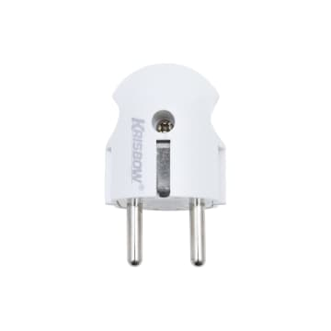
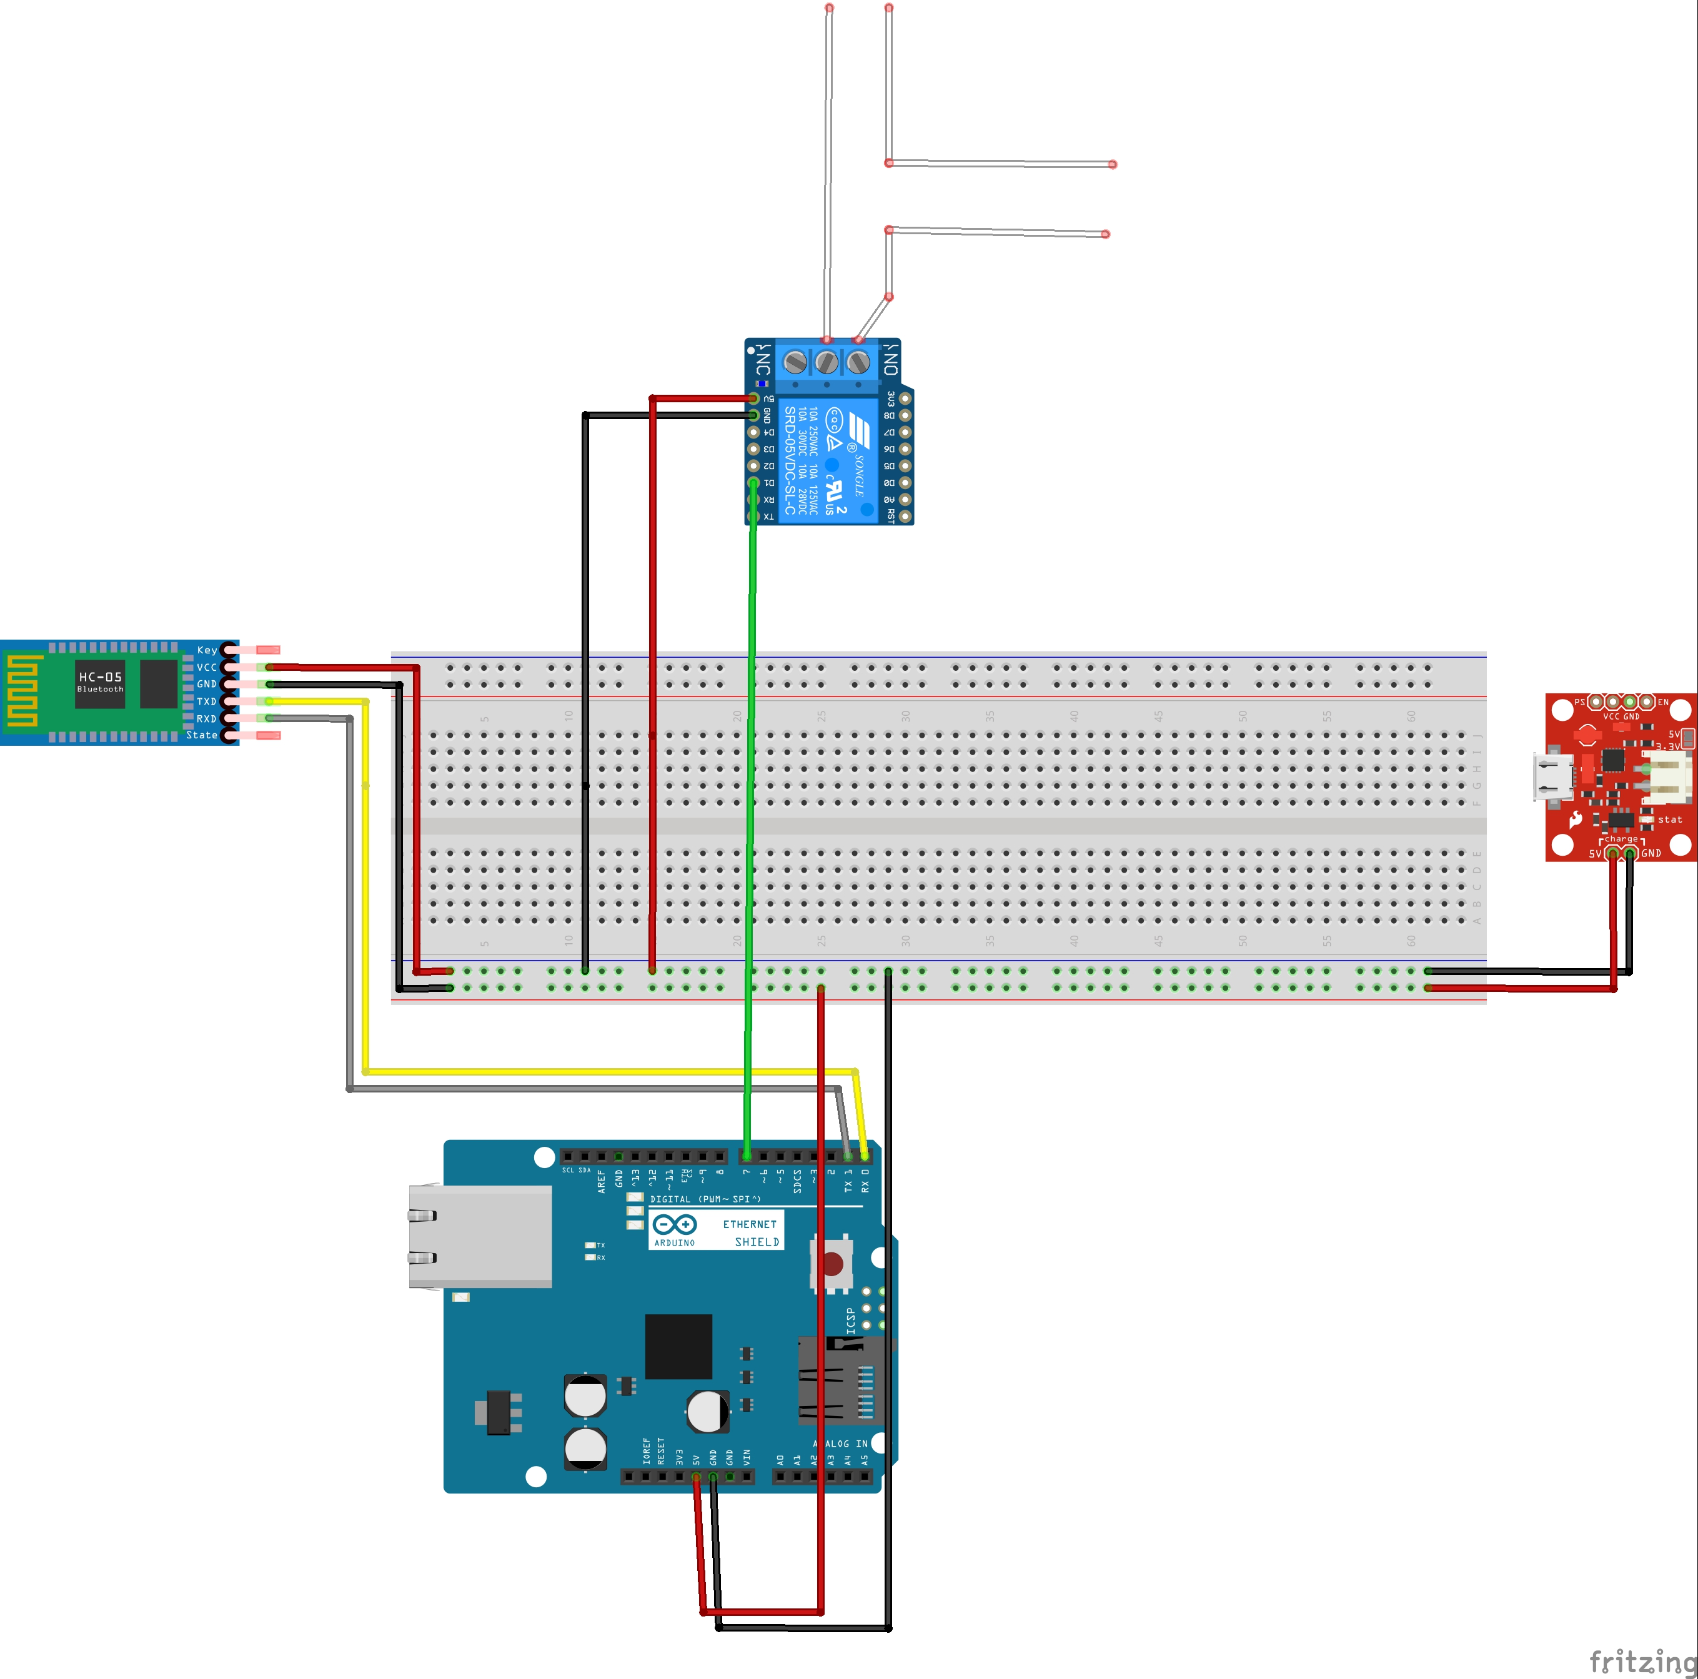

Wiring Diagram / Instalasi Material
Arduino - Pin 8 ditancapkan dengan IN Relay - Vcc/ + ditancapkan dengan 5v - GND/- ditancapkan dengan GND
MB102 - GND ditancapkan dengan GND - VCC ditancapkan dengan 5V

Slide 9
Instalasi Aplikasi
Instal Aplikasi Bluetooth Voice

Slide 10
Sketsa / Coding
void loop()
{
if(Serial.available() > 0)
{
data = Serial.read();Serial.print(data); //Pembacaan dan ditampilkan data yang masuk
Serial.print(“/n");
//Data yang masuk
if(data == '0'){
digitalWrite(7, HIGH); //diberikan waktu tunda 1 detik
}
else if(data == '1'){
digitalWrite(7, LOW);
}
}}
#include <SoftwareSerial.h>
SoftwareSerial module_bluetooth(0, 1); // pin RX | TX
char data = 0;
void setup()
{
Serial.begin(9600);
pinMode(7, OUTPUT); //inisialisasi LED menjadi output
}

Slide 11

Video

